Slide 1
«Напольные куклы «Весёлые Страусы»
Выполнила: Нургалиева Рената; Возраст: 13 лет
Учащиеся объединения:
«Юный художник» МБУ ДО «ЦДТ»
Руководитель: Сагинова А.А.
Педагог МБУ ДО «ЦДТ»

Slide 2
ЗВЕЗДОЧКА ОБДУМЫВАНИЯ
Оригинальный, практичный
Техника безопасности
Для кукольного театра
Простота в изготовление минимальность затрат
Размер 150 x 35 см
«Весёлые Страусы»
Фурнитура
Ножницы, иголки.
Схемы и выкройки
Ткани, наполнитель, нитки.

Slide 3
История театральной куклы
КУКОЛЬНЫЙ ТЕАТР
– особый вид театрального представления, в котором действуют куклы. Некоторые исследователи считают, что театр кукол появился в Древнем Египте. Другие высказывают мнение, что кукольные театры появились в Риме. Со времен своего появления, театр кукол был народным зрелищем. Спектакли разыгрывались на ярмарках и площадях.

Slide 4
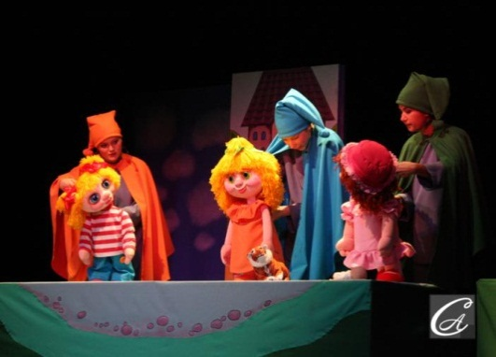
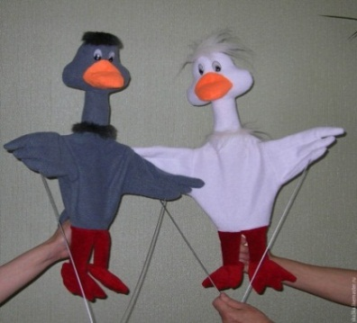
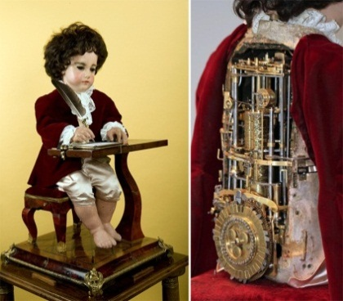
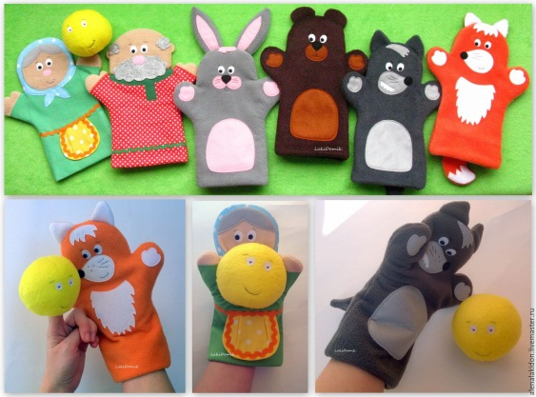
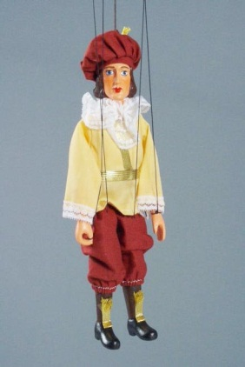
ВИДЫ КУКОЛ
Перчаточная кукла
Марионетка
Механические куклы
Тростевые куклы
Напольные куклы.

Slide 5
Технолог – профессия очень важна,
Мне по душе и по нраву она!
Знаю этапы производства я,
Умею изготавливать изделия сама!
Этапы шитья сейчас покажу,
И все очень ясно вам объясню!

Slide 6
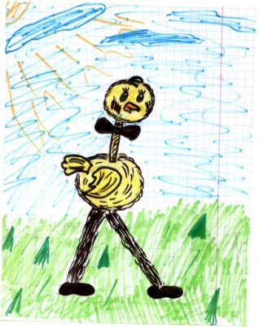
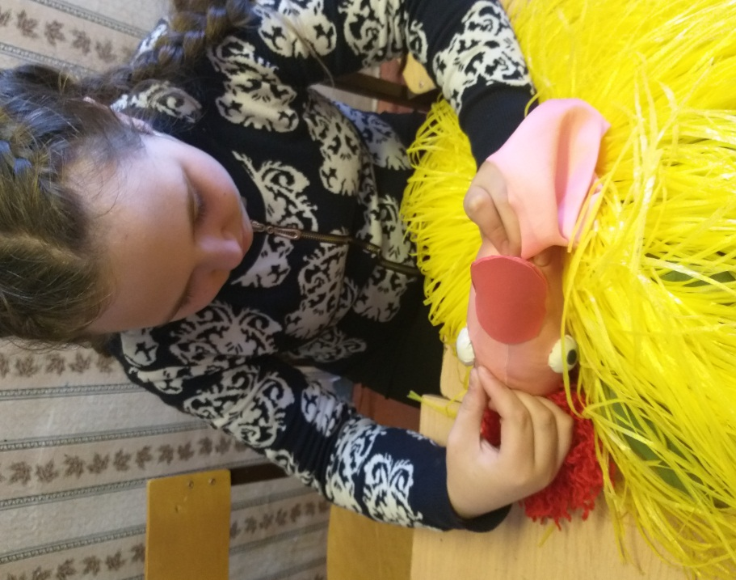
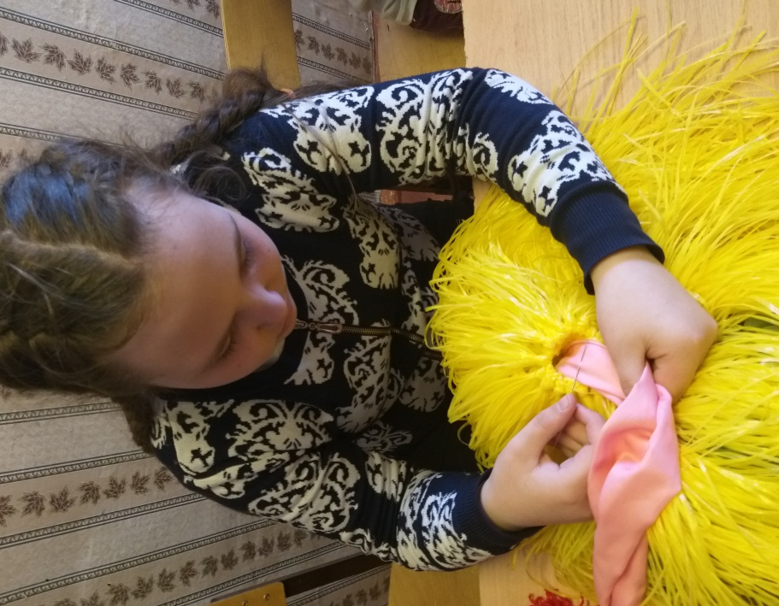
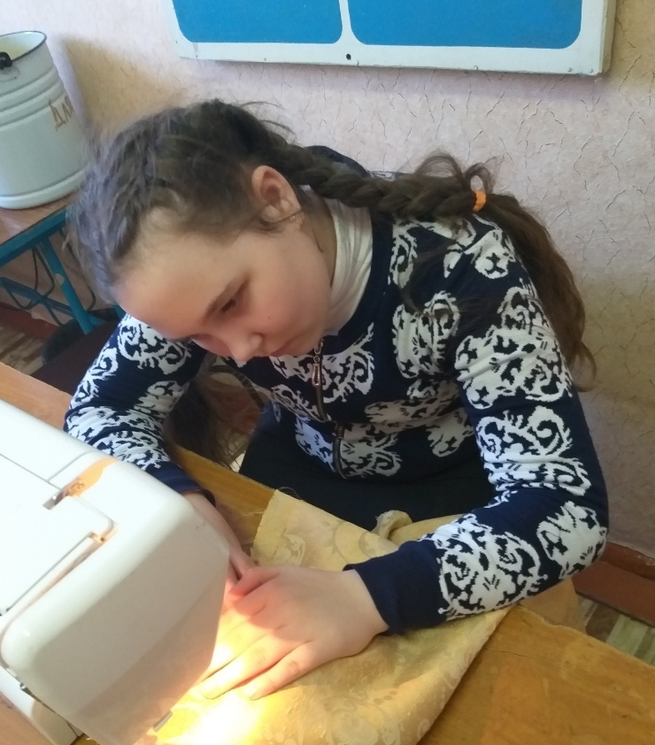
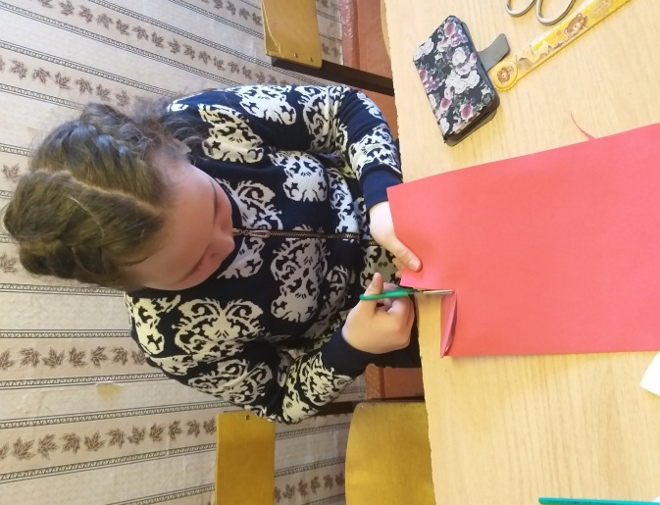
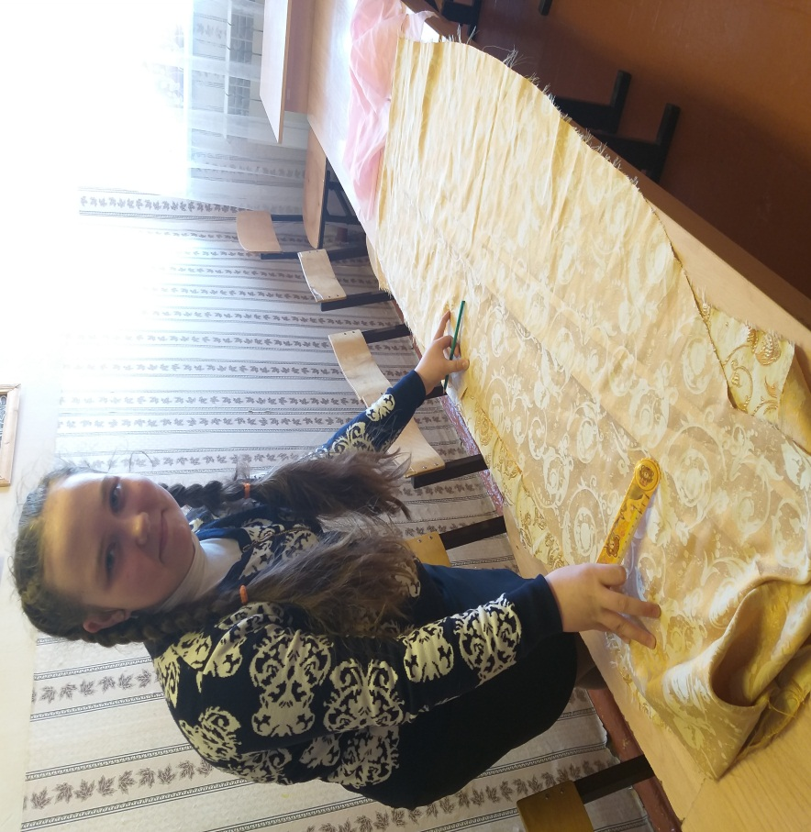
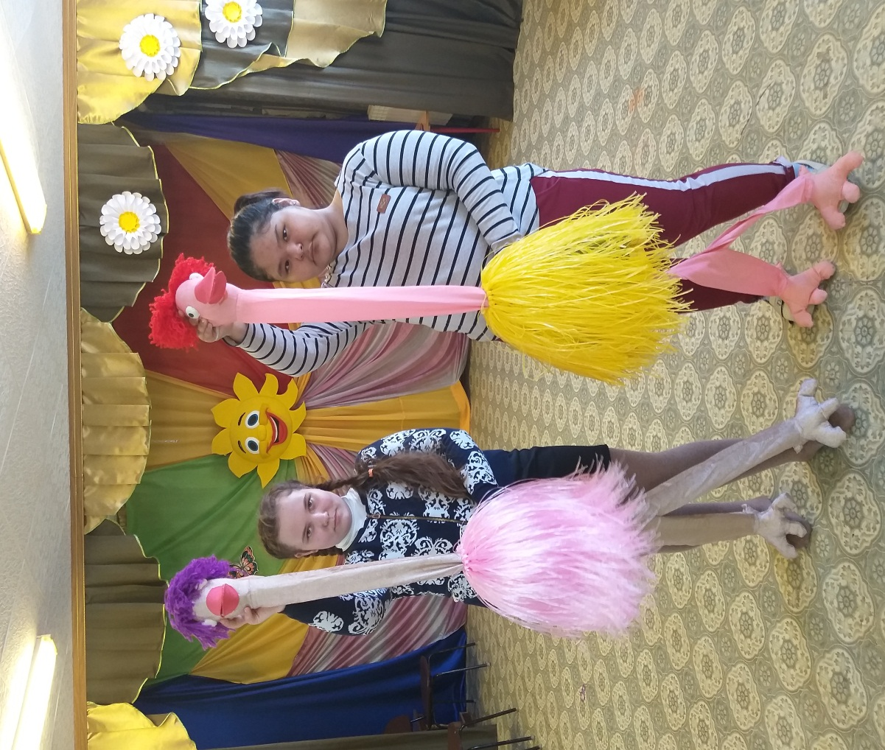
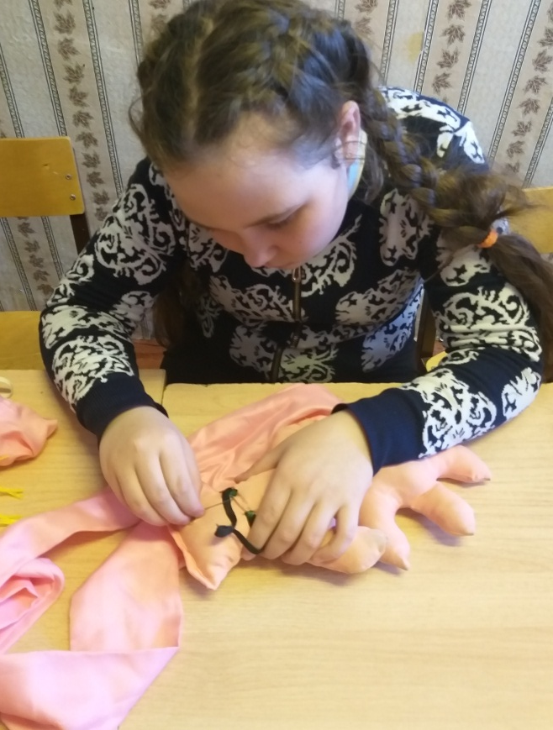
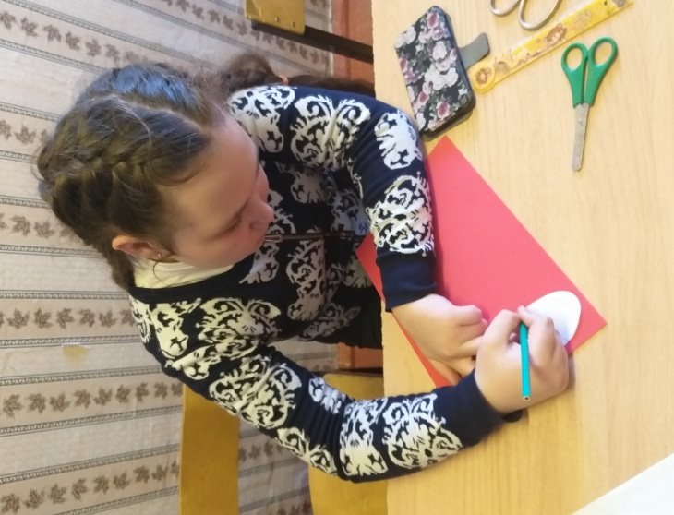
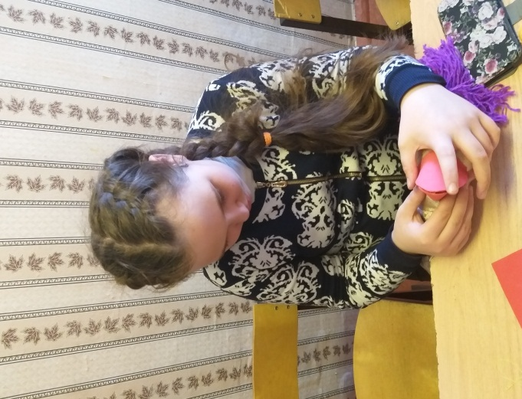
Технологический вопрос
1. Выбор модели и эскиза модели
2. По выкройке вырезать из ткани детали страуса не забывая припуски на швы 1- 1,5 см
6. Пришить глазки, волосы к головке страуса. Юбку из хозяйственных нитей пришить к туловищу.
5. Из фоамирана вырезать по выкройке клюв приклеить к головке.
4. Детали лапки, головы , шеи, туловища из ткани прострочить швы, вывернуть на лицевую сторону. Наполнить синтепоном голову, лапки, туловище. Пришить детали между собой.
3. Для изготовления шеи потребовался прямоугольник шириной 10 см., длиной 50см.; для ножек ширина - 10 см, длина-70см.
7. Готовые куклы «Весёлые страусы».

Slide 7
ЭКОНОМИЧЕСКИЙ ВОПРОС
Фактические расходы | Предполагаемые расходы
Кусок ткани 1 метр – 0 руб. 0 коп. | Кусок ткани 1 метр – 120 руб. 0 коп.
Хозяйственные нити 4 шт. по 40 руб. – 160 руб. 0 коп. Приобрели в магазине. | Хозяйственные нити 4 шт. по 40 руб. – 160 руб. 0 коп. Приобрели в магазине.
Фоамиран 2 цвета – 20 руб. 0 коп. | Фоамиран 2 цвета – 20 руб. 0 коп.
Бельевая резинка 80 см.- 0руб. 0 коп. | Бельевая резинка 80 см.- 35 руб. 0 коп.
Итого: 180 руб. 0 коп. | Итого: 335 руб. 0 коп.
Вывод: Итак, на двух страусов мы потратили 180 рублей, значит на каждого по 90 рублей.

Slide 8
Экологический вопрос тоже очень важен,
Он у нас решен, просто так мы скажем,
Мы не навредим себе,
И конечно же среде.
Отходов производства нет,
Мы природе шлем привет!

